Slide 1


简单
VISION PLAN
专注
苹果识别视觉方案（2D）
共创
共赢

Slide 2

01
项目描述
02
项目验证
目录
03
配置清单
04
逻辑流程
CONTENTS
05
评估结果&注意事项
06
售后服务

Slide 3
01
项目描述
●产品名称：苹果
●识别内容：数量检测
●产品材质：水果
●产品颜色：红色
●检测区域(mm*mm)：2000.0 * 2000.0
●最小识别特征大小(mm)：1
●最大工作距离(mm)：不限制
●最小工作距离(mm)：不限制
●来料方式：料筐
●识别节拍(pcs/min)：100
●识别时产品运动速度(m/s)：0
●工作距离(mm)：1520
方案布局图占位符
方案布局图

Slide 4
02
项目验证
参数名称 | 参数值
智能相机型号 | OPT-SCA2-200MC
智能相机类型 | 智能相机
相机接口类型 | GigabitEthernet(1000Mbit/s)
相机像素 | 5440 * 3648
镜头型号 | MVL-KF1228M-12MPE
镜头品牌 | hikvision
镜头焦距 | 12mm
镜头接口 | C
视野图占位符
视野图

Slide 5
03
配置清单
系
统
构
成

Slide 6
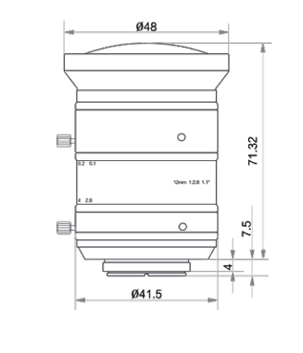
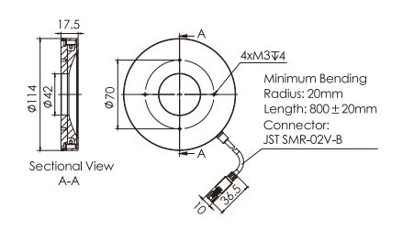
03
配置清单
光源尺寸图
镜头尺寸图

Slide 7
03
配置清单
序号 | 名称 | 型号 | 单位 | 数量 | 厂家
1 | 智能相机 | OPT-SCA2-200MC | 台 | 2 | OPT
2 | 镜头 | MVL-KF1228M-12MPE | 个 | 2 | hikvision
3 | 光源 | OPT-RIU114 | 个 | 2 | OPT
4 | 工控机 | - | 台 | 1 | -
5 | 显示器 | - | 台 | 1 | -
6 | 软件 | OPTSCViewer | 套 | 1 | OPT

Slide 8
04
逻辑流程
逻辑流程
├── 图像采集
│ ├── 相机参数设置
│ │ - 分辨率：根据检测区域2000*2000mm和最小特征1mm，设置相机分辨率≥2000万像素
│ │ - 曝光时间：固定曝光确保红色苹果与背景高对比度
│ │ - 白平衡：预设红色通道增强模式
│ ├── 光源控制
│ │ - 环形光源：亮度调至80%消除反光
│ │ - 背景补光：启用漫射板确保料筐内均匀照明
│ └── 图像导入
│ - 使用"图像输入输出"工具导入实时图像流
│ - 设置ROI为2000*2000mm检测区域
├── 预处理
│ ├── 通道提取
│ │ - 使用"图像增强工具"提取红色通道
│ │ - 设置HSV阈值：H:0-20, S:40-255, V:50-255
│ ├── 自适应二值化
│ │ - 局部自适应二值化（邻域块大小39）
│ │ - 形态学处理：开运算（3x3核，2次迭代）
│ └── 噪声抑制
│ - 中值滤波（核大小5）
│ - 使用"图像操作"工具进行背景差分

Slide 9
04
逻辑流程
├── 数量检测
│ ├── Blob分析
│ │ - 二值化方法：自动二值化
│ │ - 形态学处理：闭运算（5x5核，1次迭代）
│ │ - 筛选条件：
│ │ │ - 面积范围：500-50000像素（对应1-100mm直径）
│ │ │ - 圆形度：0.7-1.0（过滤非圆形干扰）
│ │ │ - 孔洞数：0（排除空心物体）
│ │ └── 排序：按面积降序排列
│ └── 动态校正
│ - ROI校正基准设置：使用"灰度匹配"定位料筐边缘
│ - 启用水平+垂直校正补偿料筐摆放偏差
├── 结果处理
│ ├── 数值统计
│ │ - 使用"数据处理工具"统计有效Blob数量
│ │ - 设置变量"AppleCount"存储检测结果
│ ├── 状态判断
│ │ - 使用"方案判断"工具验证数量是否在±5%误差范围内
│ │ - 异常处理：当检测数量<95或>105时触发警报
│ └── 数据记录
│ - 导出到CSV文件记录每次检测结果
│ - 使用"自定义日志"记录异常事件
└── 统计处理
├── 实时统计
│ - 使用"图形显示"工具在UI界面显示实时计数
│ - 设置动态刷新率：每秒更新1次
└── 周期统计
- 使用"队列"工具存储最近100次检测数据
- 计算CPK值并输出到生产报表

Slide 10
05
评估结果&注意事项
05 评估结果 & 注意事项
现场环境
相机安装
物料一致性
风险点：风险点：现场光照不稳定可能影响红色苹果的识别对比度。
解决方案：解决方案：建议使用固定亮度的环形光源并配合漫射板，确保背景照明均匀。
风险点：风险点：相机安装高度误差可能导致视野偏移或畸变。
解决方案：解决方案：安装时使用激光水平仪校准，并通过软件ROI校正功能进行补偿。
风险点：风险点：苹果大小、颜色存在自然差异，可能影响Blob识别准确性。
解决方案：解决方案：优化HSV阈值范围，并结合圆形度和面积筛选条件提升识别鲁棒性。

Slide 11

06
售后服务
该设备上线后使用初期，我们会派专人进行全程跟踪；
处理解决可能发生的设备异常；
对现场人员进行培训指导；
设备调试完成后：售后服务一年；
若客户提出设备升级需求，我们会及时为您提供升级新方案。

Slide 12





机器视觉方案提供商
0535-2162897
www.ytzrtx.com
image@ytzrtx.com
山东省烟台市经济技术开发区泰山路86号内1号

